Slide 1
Муниципальное бюджетное общеобразовательное учреждение «Средняя общеобразовательная школа №24» Единый урок по безопасности в сети Интернет
Выполнила: учитель информатики
Сарапова О.В.

Slide 2
Единый урок безопасности в сети Интернет — цикл мероприятий, направленных на повышение уровня информационной безопасности детей.
Его цель — обеспечение внимания родительской и педагогической общественности к проблеме обеспечения безопасности и развития детей в информационном пространстве.

Slide 3
Положение о проведении Единого урока по безопасности в сети «Интернет», в котором была представлена программа мероприятий для учащихся 2-11 классов.
1.На сайте «Дневник.ру» размещается информационный материал о защите персональных данных для детей 9-11лет https://dnevnik.ru/soc/files/file.aspx?network=1000000103958&file=100537492
и детей 12-16 лет https://dnevnik.ru/soc/files/file.aspx?network=1000000103958&file=100537491
2. В родительских чатах размещается ссылка на рекомендации по организации безопасной работы в сети Интернет для родителей младших школьников https://www.youtube.com/watch?v=QLkVUBrwe9U и ссылка на советы родителям подростков о поведении в сети интернет https://www.youtube.com/watch?v=0F9LgCXzZeI&t=34s
3.Программа для 2-4 классов
Проведение очного тематического урока
Проведение конкурса рисунков по теме «Безопасность в сети Интернет»
4.Программа для 5-6 классов
Проведение очного тематического урока-викторины
Проведение конкурса социальных плакатов по теме «Безопасность в сети Интернет»
5.Программа для 7-8 классов
Проведение очного тематического урока
Проведение игры «Инфокроссинг»
От каждого класса составляется кроссворд по теме по теме «Безопасность в сети Интернет»
6.Программа для 9-11 классов
Проведение очного тематического Часа общения.
Ученики 9-х классов составляют информационный буклет по теме «Безопасность в сети Интернет» для учеников.
Ученики 10-х классов составляют информационный буклет по теме «Безопасность в сети Интернет» для родителей.
Ученики 11-х классов составляют информационный буклет по теме «Безопасность в сети Интернет» для педагогов.

Slide 4
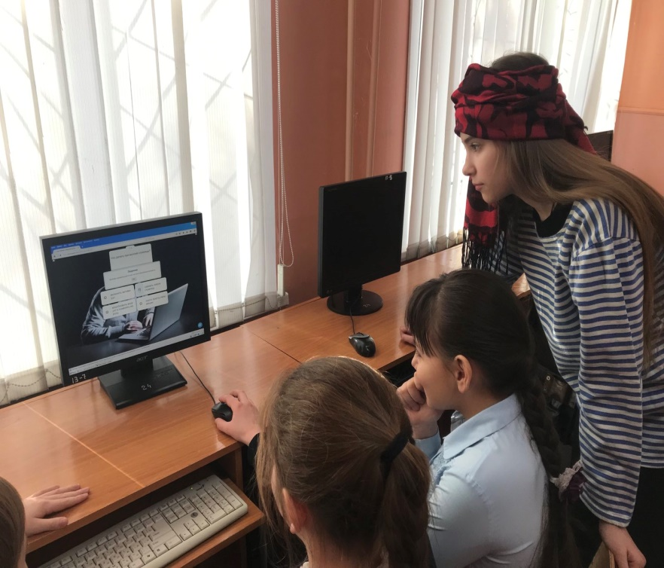
Игра? Квест-игра!

Slide 5
LearningApps.org

Slide 6
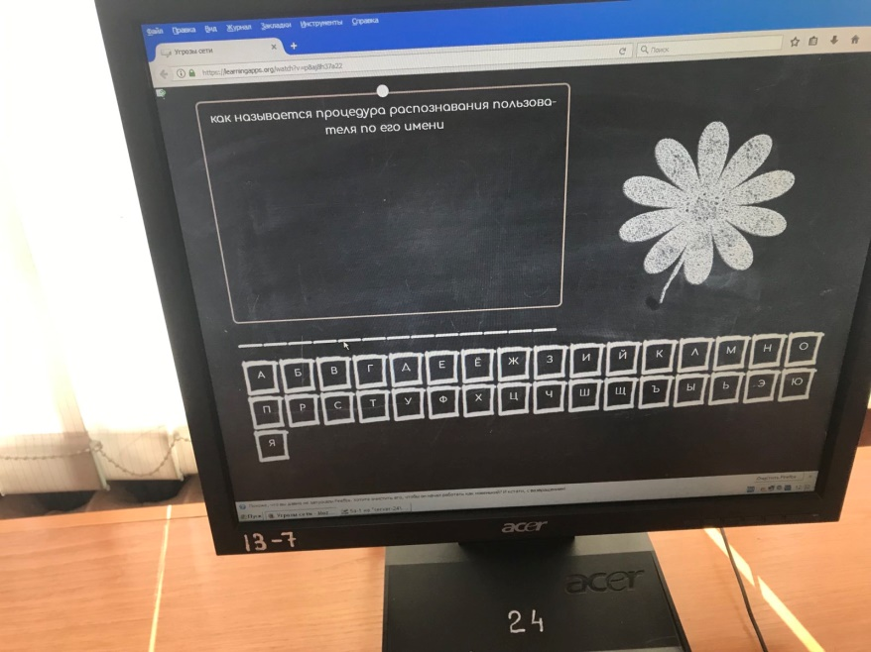

Slide 7
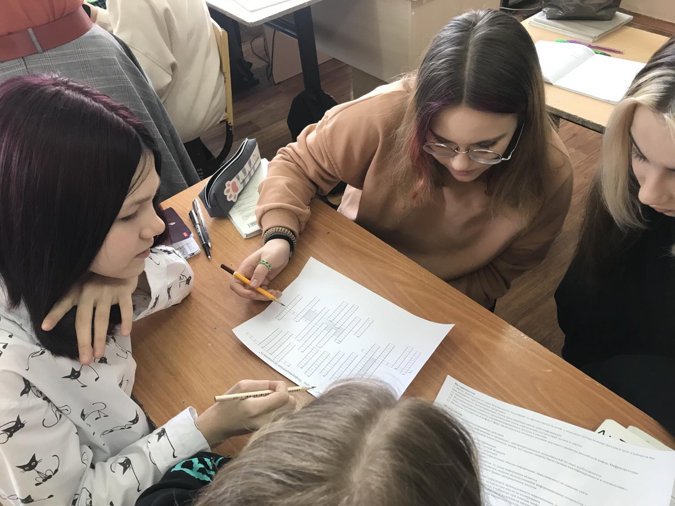
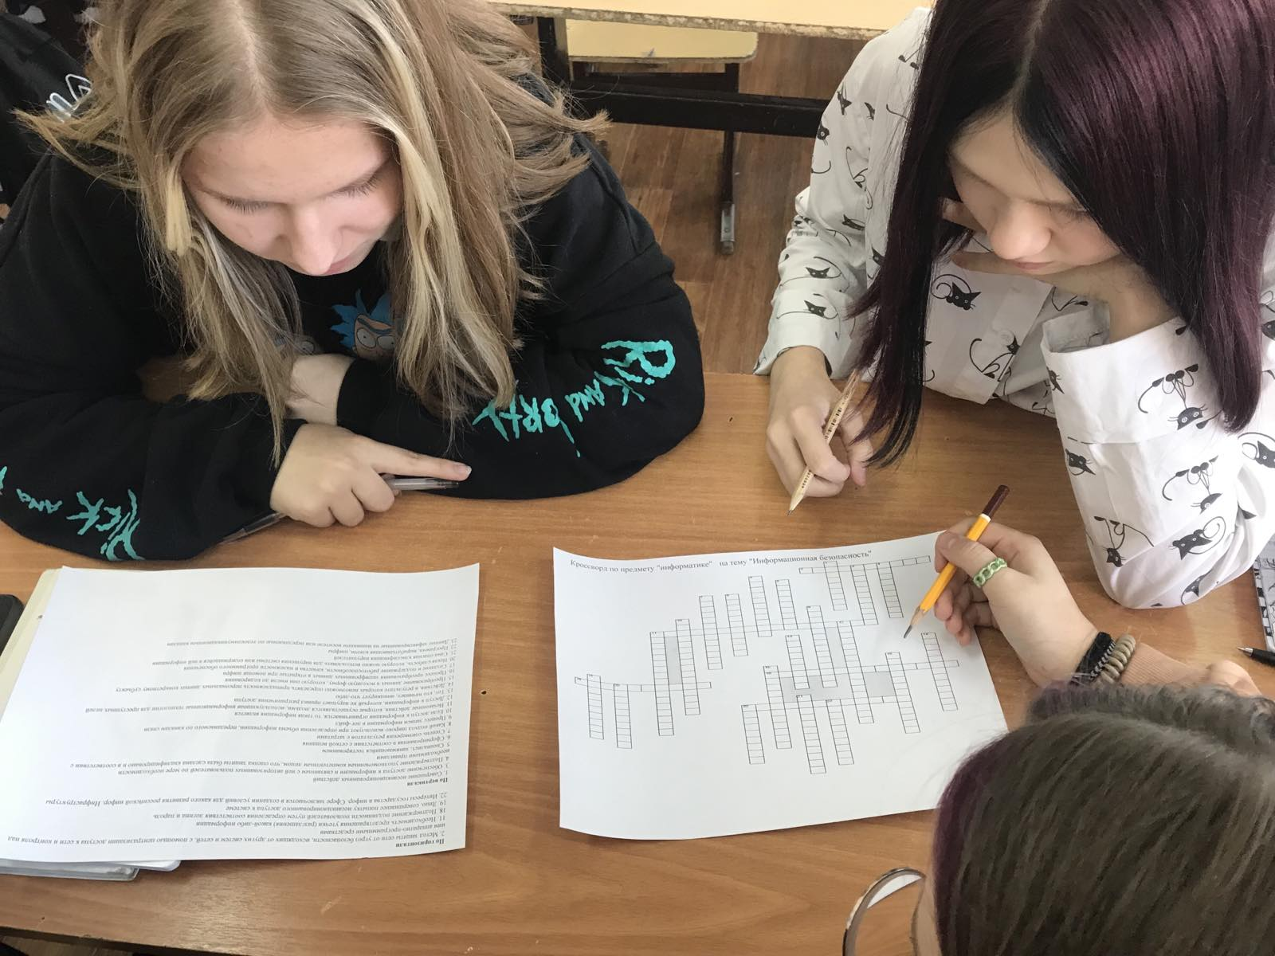
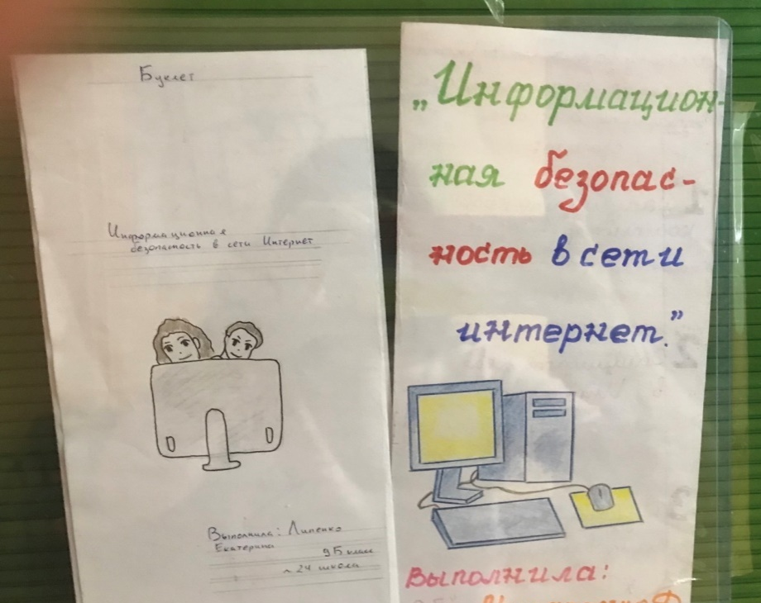

Slide 8
